Slide 1


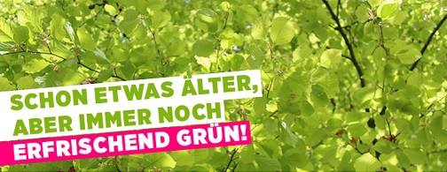
Generation Plus Niederösterreich - Generation Plus

Slide 3

ZWETTL
Zwettl, am 18.Jänner 2018
In Zwettl wird eine Seniorenplattform ins Leben gerufen.
​
Das Initiativkomitee:
Maria und Bernhard Schmid, Hans Berger, Uli und Manfred Haydn, Sylvia Körbler, Gerhard Stanik,
​
Die “ Grüne - Generation plus Zwettl “ sollte in Zwettl etabliert werden.
Sie setzt sich auf der Grundlage des Grundsatzprogramms und der Werte der Grünen für die Belange und Bedürfnisse älterer Menschen ein.
Die Organisation „Grüne - Generation plus“ Zwettl vertritt die vielfältigen Interessen und Anliegen älterer Menschen sowohl innerhalb als auch außerhalb der Grünen in Zwettl. Im Fokus unserer Arbeit steht die Verbesserung der Lebensqualität älterer Menschen.
​
Notes:
Im Jänner 2018 gründete sich das Initiativkomittee:
Maria und Bernhard Schmid, Hans Berger, Uli und Manfred Haydn, Sylvia Körbler, Gerhard Stanik,
​
Die Organisation „Grüne - Generation plus Zwettl “ setzt sich auf der Grundlage des Grundsatzprogramms und der Werte der Grünen für die Belange und Bedürfnisse älterer Menschen ein.
Die Organisation „Grüne - Generation plus“ Zwettl vertritt die vielfältigen Interessen und Anliegen älterer Menschen. Im Fokus dabei steht die Verbesserung der Lebensqualität.
​

Slide 4
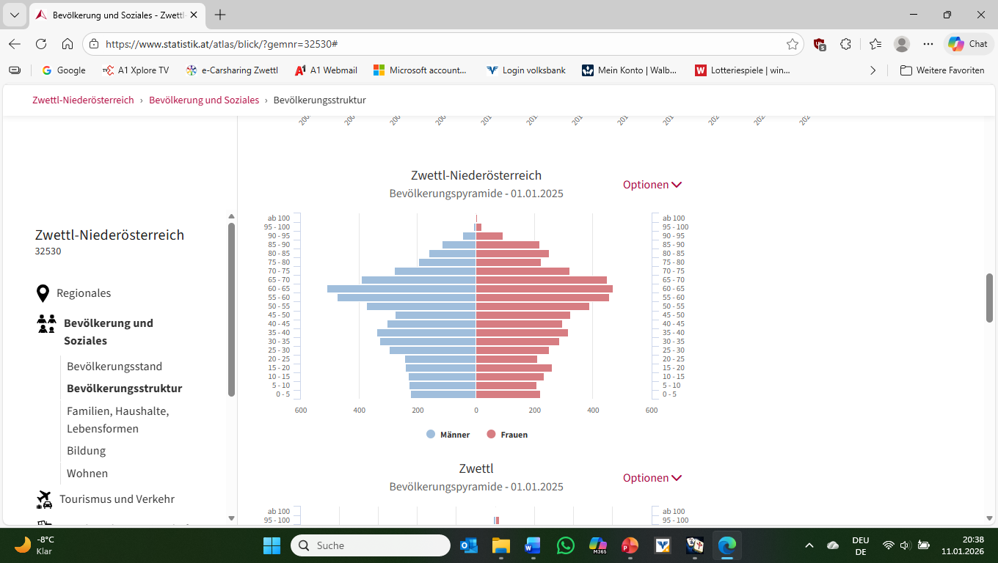
Notes:
Senioren in Zwettl
Laut Statistik Austria beträgt der Anteil der über 65jährigen etwa 21% der Wohnbevölkerung von Zwettl und ist steigend (zum Vergleich 0 – 14 Jährige etwa 13%).
Um diese Bevölkerungsgruppe kümmern sich Seniorenverbände wie: Pensionistenverband, Seniorenbund und ab 2018 die grüne Generation Zwettl.
Für die Pflegebedürftigen: Die Caritas, die Volkshilfe und das Hilfswerk.
Ab der Pflegestufe 4 die Pflegeheime Frohsinn und St. Martin.
Die Gemeinde kümmert sich mit Glückwünschen zum 90. Und 100. Geburtstag.

Slide 5

Seit März 2018 auch in Zwettl
Notes:
Daher wurde am 2. März 2018 wurde die Senior*innengruppe Grüne Generation plus – Zwettl, gegründet. Es ist eine offene Plattform für interessierte Zwettlerinnen und Zwettler, zur Diskussion von politischen und gesellschaftlichen Themen, die das Leben der älteren Generation beeinflussen bzw. bestimmen.
Die Gruppe entstand aus dem Wunsch, nach den grünen Grundsätzen zu handeln, ältere Menschen aktiv zu unterstützen und gemeinsame Aktivitäten zu unternehmen.
Organisiert wird die Gruppe von Sylvia Körbler und Gerhard Stanik.
Seit mittlerweile 8 Jahren finden die gut besuchten Treffen regelmäßig einmal im Monat in einem Zwettler Gasthaus statt. Es kommen meistens zwischen 10 und 20 Personen.

Slide 6
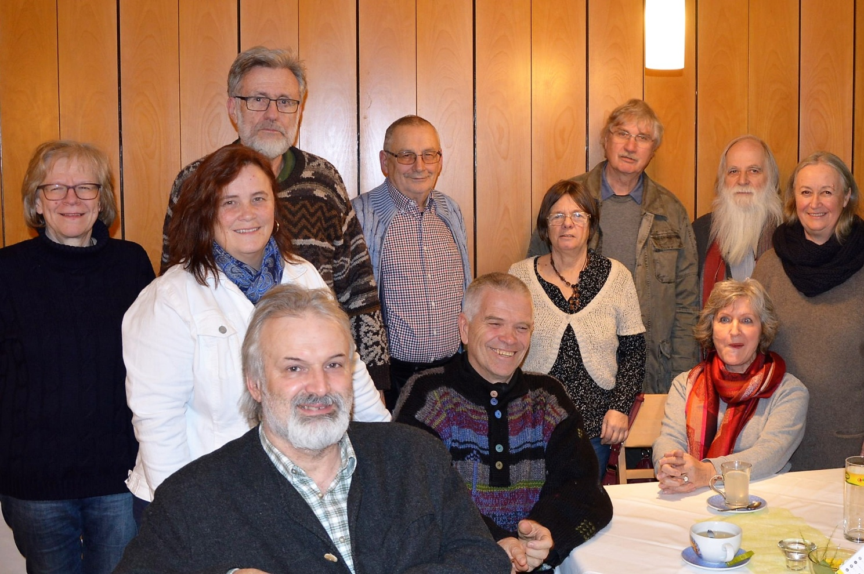
Foto v.l. hinten:Ulli und Manfred Haydn, Gerhard Stanik, Sylvia Körbler,
Hans Berger, Bernhard und Maria Schmid vorne: LA Silvia Moser, Gerald Blaich, Hans und Veronika Häusler
Gründungsversammlung am 2. März 2018
in einem Lokal in Zwettl
Notes:
Das Foto der Gründungsversammlung

Slide 7

Aktivitäten
Monatliche Treffen in einem Zwettler Lokal
Wöchentliche gemeinsame Wanderungen
Mehrtägige Wanderausflüge
Teilnahme an und Organsation von Film- und Bildungsveranstaltungen
Unterstützung der Grünen bei Wahlen
Notes:
Die monatlichen Treffen in einem Zwettler Gasthaus sind offen für alle Interessierten.
Bei Generation plus hat sich eine Wandergruppe gebildet, die jeden Mittwoch nachmittag – je nach Witterung – eine mehrstündige Wanderung in der näheren Umgebung unternimmt. Jährlich werden auch mehrtägige Wanderungen geplant und unternommen.
Wir besuchen interessante Veranstaltungen (Filme, Vorträge, Ausstellungen), organisieren selbst welche und unterstützen die Grünen Zwettl bei ihren Veranstaltungen. Auch bei Wahlaktivitäten der Grünen Zwettl helfen wir mit.

Slide 8
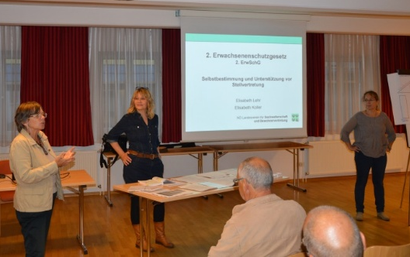
Das Jahr 2018
Mai: eine "Vogelwanderung" im Zwettler Stiftswald mit einem Experten von „bird life“
Juni: wir sahen den oskargekrönten Film „Nokan – Die Kunst des Ausklangs“
September: Informationsveranstaltung über das neue "Erwachsenenschutzgesetz"
Besuch der Sonderausstellung: "Jüdische Familien im Waldviertel und ihr Schicksal"
Notes:
Anschließend kurze Jahresrückblicke, beginnend mit dem Jahr 2018:
Mai: Eine von Oberförster Gerald Blaich organisierte „Vogelwanderung“ im Stiftswald. Geführt vom Ornithologen Benjamin Watzl von Bird life, der heuer das Ehrenzeichen der Stadt Zwettl für Umwelt & Nachhaltigkeit bekommen hat.
Juni: Filmvorführung in Kooperation mit der GBW
September: Informationsveranstaltung mit zwei Mitarbeiterinnen vom N.Ö. Landesverein für Erwachsenenschutz Zwettl, mit Hinweisen zur Wichtigkeit von Vorsorgevollmacht und Patientenverfügung.
Besuch im Museum für Alltagsgeschichten in Neupölla mit Vorstellung des Buches "Jüdische Familien im Waldviertel und ihr Schicksal„ vom Museumsleiter Friedrich Polleroß.

Slide 9
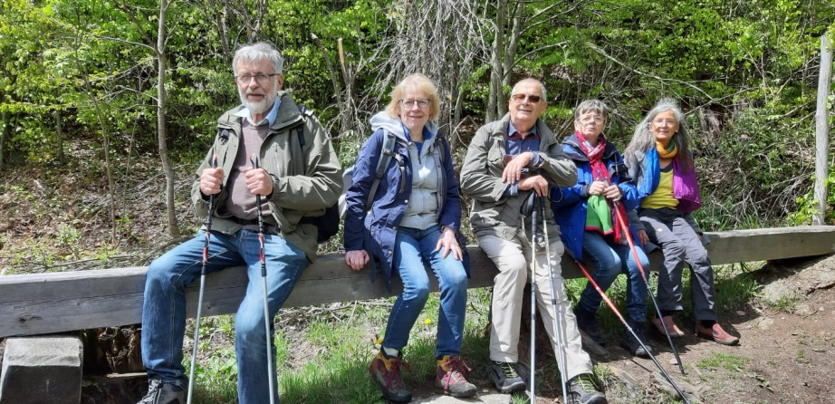
Das Jahr 2019
Juni: Wanderung am großen Bärentrail
Oktober: Smartphone – Kurs für Senior*innen
Notes:
Juni: Wanderung am großen Bärentrail und Wildkräuterwanderung beim Höllfall
mit Gerda Holzmann ( Wildkräuterguide)
Oktober: Vierstündiger Kurs über die Verwendung und Bedienung von Smartphones und Tablets mit 15 TeilnehmerInnen. Mit einem externen Ausbilder.

Slide 10
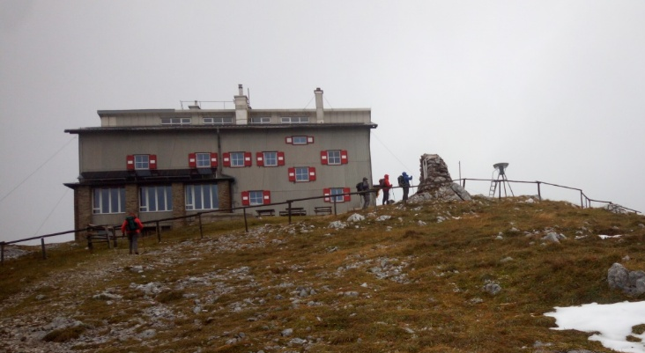
Das Jahr 2020
Februar: Vortrag „Schokoladenweltreise“ mit Weltenwanderer Gregor Sieböck
Juni: Wanderung auf den Nebelstein
August: Wanderung Teilstrecke Welterbesteig Wachau
September: 2-tägige Raxwanderung
Notes:
Februar: Vortrag im Sparkassensaal, ca. 50 TeilnehmerInnen
Vier Jahre lang war Gregor Sieböck mit Waldviertler Schuhen zu Bio- und Fairtradebauern in Europa, Afrika und Südamerika unterwegs, um die Lieferanten hinter all’ den Zotterschokoladen-Zutaten zu entdecken. Im Anschluss an die Präsentation der Geschichten und Bilder gab es eine Verkostung von köstlichen Zotter-Schokoladen
Juni: Rundwanderung auf den Nebelstein mit Start und Ziel in Hirschenwies.
August: Wanderung einer Teilstrecke am Welterbesteig von Maria Laach nach Emmersdorf in der Wachau.
September: Eine zweitägige Rundwanderung am Raxplateau mit Übernachtung im Habsburghaus.

Slide 11
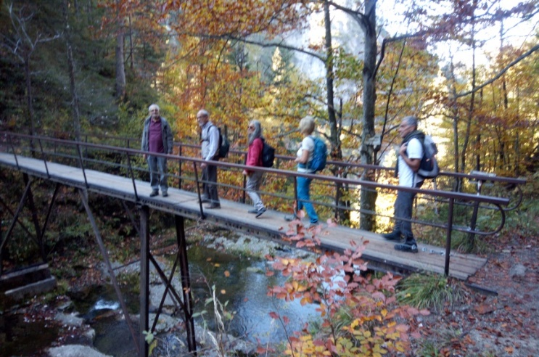
Das Jahr 2021 coronabedingte Einschränkungen
August:
-Filmvorführung „Smuggling Hendrix“
- Wanderung im Thayatal
Oktober: Wanderung in den Ötschergräben
Notes:
August:
Filmvorführung vom Filmclub Zwettl: „Smuggling Hendrix“ nicht ohne meinen Hund.
Wanderung entlang der Thaya von Hardegg nach Merkersdorf
Oktober:
Alpine Wanderung durch die Ötschergräben, Zu- und Abfahrt mit der Mariazeller Bahn

Slide 12
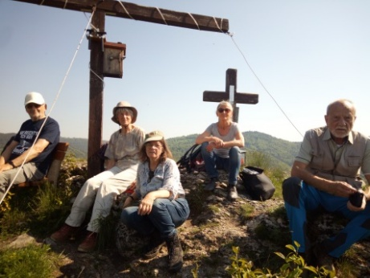
Das Jahr 2022
Mai: Besuch der N.Ö. Landesaustellung in Marchegg „Marchfeld-Geheimnisse Mensch-Kultur-Natur“
April bis Juni: 12 Etappen am Welterbesteig Wachau – 180 km
Oktober: Filmvorführung „Rotes Gold“ und Diskussion mit Thomas Waitz
Notes:
Mai: Fahrt mit Reisebüro Kerschbaum zur N.Ö. Landesausstellung, Führung durch Ausstellung und Besichtigung der Storchennester.
5. April bis 28 Juni: 12 Tagesetappen am Wachauer Welterbesteig mit Ausgangs- und Endpunkt Krems. Zu- und Abfahrt jeweils mit öffentlichem Verkehr (Bus, Bahn, Schiff)
Oktober: Kritische ZDF Dokumentation über die Tomatenindustrie mit anschließender Diskussion mit EU-Abgeordneten und Biobauer Thoms Waitz, wo wir auch erfahren haben, dass die meisten sonnengereiften italienischen Paradeiser aus China stammen.

Slide 13
Das Jahr 2023
März: Feier zum fünfjährigen Bestehen
April: -Wanderung Christophorusweg
::--Besuch und Führung im neuen Parlament
Mai: Besuch der Ausstellung „Ausgemustert“, Vortrag von Birgit Meinhard-Schiebel und Lesung von Chris Lohner ( „Jung war ich lang genug“ )
Oktober: Vortrag „Energiepolitik“, Martin Litschauer
Notes:
März: 5-Jahresrückblick mit Feier
April:
Die Wandergruppe unterwegs am Christophorusweg im nördlichen Waldviertel. 143km in mehreren Tagesetappen mit Start und Ziel in Allentsteig.
Eine von Andreas Piringer organisierte Führung ins neurenovierte Parlament mit dem damals noch vorhandenen „goldenen Klavier“
Mai: Ausstellung „Ausgemustert“ in Allentsteig im Rahmen des Waldviertel Festivals 2023 mit Vortrag von Birgit Meinhard-Schiebel und einer Lesung von Chris Lohner aus ihrem Buch: „jung war ich lang genug“.
Oktober: Vortrag über „Energiepolitik“ mit Martin Litschauer. Veranstaltet von den Grünen Zwettl und der GBW

Slide 14
Das Jahr 2024
Februar: Lichtermeer in Zwettl, eine Demonstration für Demokratie und Menschenrechte
Juli: Geführte Wanderung am Rudmannser Teich zur Vogelbeobachtung
Oktober: Vortrag und Film über Bodenschutz, Dr. Weber
November: Teilnahme am Infoabend „Zeitpolster“
Notes:
Februar: Am 25. Februar 2024 fand in 33 Ortschaften Österreichs – darunter auch in Zwettl- unter dem Motto „Demokratie verteidigen“ ein Lichtermeer statt. Aufgerufen wurde dazu, ein starkes Signal gegen Extremismus, Rassissmus und Fremdenfeindlichkeit zu setzen.
Juli: Geführte Wanderung zur Vogelbeobachtung am Rudmannser Teich, veranstaltet von den Grünen Zwettl
Oktober: Kritischer Vortrag und Film über Bodenschutz mit Dr. Weber.
November: Informationsveranstaltung über „Zeitpolster“ mit Mitbegründerin Sylvia Körbler. Zeitpolster ist ein neues Betreuungskonzept. Zwettl ist inzwischen Zeitpolster-Gemeinde

Slide 15
Das Jahr 2025
Jänner: Unterstützung der Grünen Zwettl bei der Gemeinderatswahl
Juni: Mehrtägige Wanderung in den Nockbergen
Dezember: Teilnahme an der 25-Jahrfeier der ...Generation plus Wien
Lesung von Gerald Blaich aus seinem Buch „Mein Opa erzählt“
Notes:
Jänner: Unterstützung der Grünen Zwettl im Wahlkampf zur Gemeinderatswahl.
Juni: Mehrtägige Wanderung in den Nockbergen, mit Quartier in Bad Kleinkirchheim und einzelnen Tageswanderungen.
Dezember:
Teilnahme an der 25-Jahrfeier der Generation plus Wien mit Treffen von vielen „Alten Bekannten “
Eine sehr berührende Lesung von Gerald Blaich aus seinem Buch: „Mein Opa erzählt“. Eine Weinviertler Familiengeschichte von der Kaiserzeit bis in die 1950er Jahre.
Am Jahr 2026 arbeiten wir noch

Slide 16
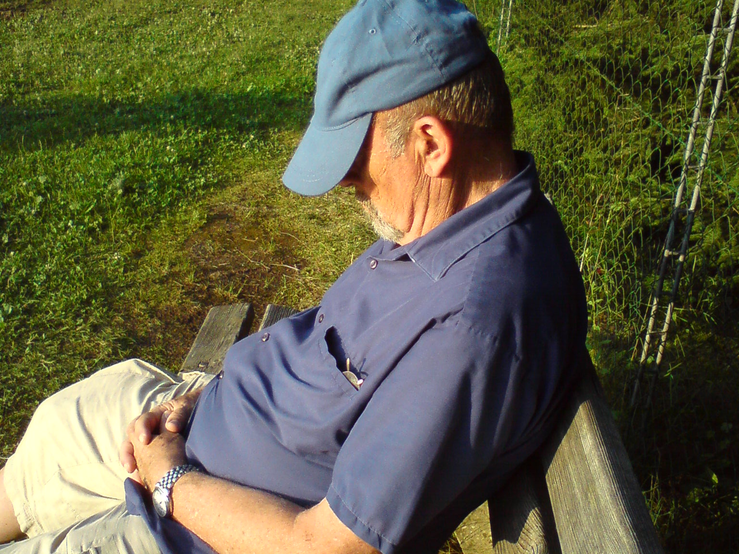
DANKE FÜR EURE AUFMERKSAMKEIT !
Notes:
DANKE FÜR IHRE AUFMERKSAMKEIT!

